Slide 1

⚡ جولة استثمارية - 10M$ PITCH DECK
نايلي ماركت | NAYLI MARKET
الجيل القادم لأنظمة تشغيل تجارة التجزئة المستقلة (Autonomous Retail OS)
إعادة هندسة تجارة التجزئة في الشرق الأوسط وشمال إفريقيا عبر بنية هجينة (Local-First) تعمل بدون انقطاع، وقاعدة بيانات مسبقة بـ 100,000 منتج، مع ذكاء اصطناعي لإدارة المخزون والديون.
سرعة خارقة
استجابة مسح < 12ms
P2P Mesh
تزامن بدون إنترنت
100K كنز
انطلاق في 60 ثانية

Slide 2
THE $45 BILLION MARKET VOID • فجوة السوق
أزمة تجار التجزئة: نزيف أرباح الكراس الورقي وعقم الأنظمة السحابية
45B$
حجم سوق التجزئة غير المرقمَن
18%
نزيف الأرباح السنوي للتاجر
85%
متاجر لا زالت مقيدة بالدفاتر
0$
تكلفة الهدر مع نايلي ماركت
❌ أنظمة الكراس والبرامج السحابية العتيقة
• انقطاع الإنترنت: شلل كامل للمحل وتوقف البيع وخروج الزبائن غاضبين.
• الكريدي الورقي: نسيان وضياع 15% إلى 20% من مستحقات الديون دون استرجاع.
• الإدخال اليدوي: 3 إلى 6 أشهر لإدخال آلاف السلع بالاسم والباركود.
• سرقة المخزون: انعدام الرقابة الفورية على الصندوق وتلاعب العمال.
✔️ منظومة Nayli Market / Lumina POS
• بنية Local-First: يعمل 100% بدون إنترنت مع سرعة فائقة أقل من 12ms.
• ذكاء إدارة الكريدي: سقف ائتماني لكل زبون وتنبيهات ومشاركة واتساب.
• 100,000 سلعة مجهزة: مسح فوري للباركود والبدء في البيع خلال دقيقة واحدة.
• انضباط الصندوق والورديات: حساب الأرباح الصافية ورأس المال بدقة السنتيم.

Slide 3
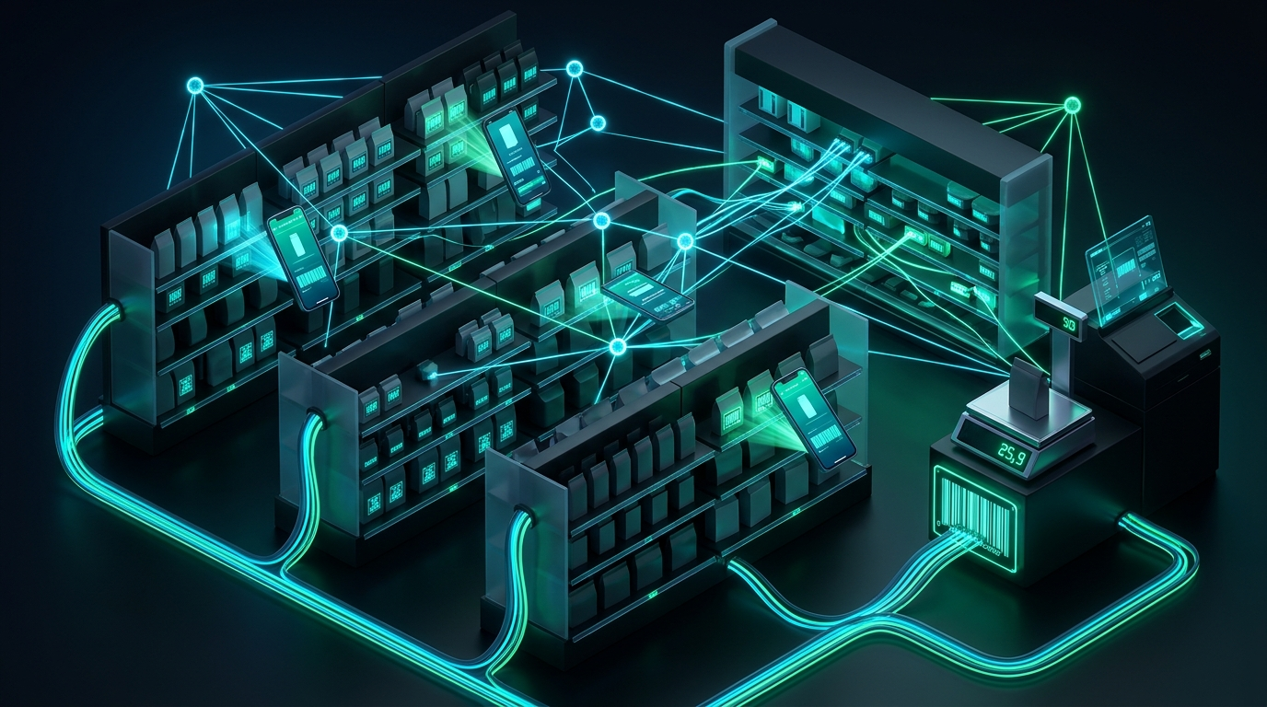
DEEP TECH & ARCHITECTURE • المعمارية الخارقة
المعمارية التقنية: بنية هجينة وشبكة P2P محلية لا تتوقف أبداً
⚡ P2P Local Sync Server
خادم مزامنة محلي مدمج في الكاشير يربط هواتف العمال في الممرات وشاشات الزبائن Kiosk والميزان دون حاجة لراوتر أو إنترنت خارجي.
⚡ محرك Hive NoSQL فائق الاستجابة
قراءة وكتابة السجلات في أجزاء من الميلي ثانية (Sub-12ms). صمود تام أمام انقطاع الكهرباء مع حفظ فوري لكل حركة بيع.
⚡ تحويل أي هاتف لماسح باركود ذكي
العمال والمدير يتجولون داخل المتجر ويفحصون الأسعار والمخزون ويرسلون السلات مباشرة لشاشة الكاشير بضغطة زر واحدة.

Slide 4
THE UNBEATABLE MOAT • الحاجز التنافسي الحصري
السلاح السري: كتالوج مسبق بـ 100,000 سلعة يلغي عائق الإطلاق
💡 كيف حطمنا الحاجز الذي يمنع 90% من التجار من التحول الرقمي؟
في الأنظمة التقليدية، يطلبون من التاجر إدخال 8,000 منتج يدوياً، وهو ما يستغرق شهوراً ويتسبب في فشل المشروع. نحن بنينا قاعدة بيانات مسبقة تضم أكثر من 100,000 منتج محلي ومستورد مع أرقام الباركود والأسعار والتصنيفات. التاجر يمسح الباركود، فيتعرف النظام فوراً على السلعة ويبدأ البيع في 60 ثانية فقط!
100,000+
سلعة مجهزة بالباركود مسبقاً
60 ثانية
وقت تشغيل المتجر بالكامل
99.8%
دقة التعرف على المنتجات
3 أشهر
وقت موفر على كل تاجر جديد

Slide 5
OPERATIONAL EXCELLENCE • القدرات الميدانية
قدرات هندسية ميدانية: مصممة لواقع التاجر وتحدياته اليومية
⚖️ فك شفرات باركود الموازين الإلكترونية
خوارزمية ذكية مدمجة تقرأ تلقائياً باركود موازين الوزن (اللحوم، الأجبان، الخضار والفاكهة) وتستخرج الوزن وسعر الكيلو والمبلغ الصافي بدقة أوتوماتيكية دون تدخل الكاشير.
🤝 دفتر الكريدي الذكي (AI Debt Scoring)
إدارة متطورة لديون العملاء، سقف ائتماني محدد، تنبيهات آلية عند التأخر في السداد، كشوفات حساب تفصيلية ترسل عبر الواتساب، وتقييم لمخاطر العميل.
📦 البيع بالوحدة والتجزئة والكرتونة (Multi-Pack)
إدارة ذكية لحزم البيع مع احتساب تلقائي للوفر والخصومات عند شراء الكرتونة، ومزامنة لحظية للرصيد الإجمالي للمخزون دون أي التباس.
💼 إدارة الورديات وجرد الصندوق بالسنتيم
فصل مبيعات كل عامل وكاشير، كشف العجز أو الفائض المالي، تقارير الربح الصافي ورأس المال اللحظي، وطباعة إيصالات التسليم الحرارية عبر البلوتوث وUSB.

Slide 6
MONETIZATION & UNIT ECONOMICS • نموذج الإيرادات
نموذج أعمال عالي الربحية: 88% هامش إجمالي واشتراكات متكررة
اشتراكات SaaS المتكررة
رسوم شهرية وسنوية مرنة للترخيص السحابي والنسخ الاحتياطي والتحليلات المتقدمة بهامش ربح يفوق 90%.
باقات العتاد المتكاملة (Hardware)
تجهيز المتاجر بشاشات لمس متطورة، طابعات حرارية، موازين إلكترونية وماسحات بأسعار تنافسية وهوامش ربح فورية.
شبكة التوريد B2B والمدفوعات
عمولات ربط التجار بكبار موزعي الجملة، ومستقبلاً بوابات الدفع الإلكتروني وحلول التمويل المصغر بالتعاون مع البنوك.
8.4x
نسبة LTV / CAC المرتفعة
94%
نسبة الاحتفاظ السنوي بالعملاء
< شهرين
فترة استرداد تكلفة العميل (Payback)
88%
هامش الربح الإجمالي (Gross Margin)

Slide 7

FINANCIAL ROADMAP • خطة التوسع والنمو
مسار النمو: خطة الوصول إلى 50,000 متجر و 16.8M$ إيرادات متكررة
السنة الأولى: التوسع الميداني وبناء الشبكة
🎯 3,500 متجر نشط | 1.2M$ ARR تغطية كامل ولايات الجزائر عبر شبكة وكلاء ميدانيين وتثبيت الحصة السوقية.
السنة الثانية: شمال إفريقيا والـ B2B
🚀 15,000 متجر نشط | 5.4M$ ARR التوسع في تونس والمغرب وإطلاق منصة التوريد المباشر لكبار الموزعين.
السنة الثالثة: الخليج والشرق الأوسط
👑 50,000 متجر نشط | 16.8M$ ARR التوسع في السعودية والإمارات ومصر وربط حلول المدفوعات والـ Fintech بهامش EBITDA 44%.

Slide 8
THE INVESTMENT ROUND • الجولة الاستثمارية
فرصة الشراكة الاستثمارية: جولة Series A لتسريع التوسع الإقليمي
🏆 جولة تمويلية مستهدفة: 2.5M$ - 10M$ مقابل حصة ملكية استراتيجية
تهدف الجولة للاستحواذ السريع على سوق التجزئة في شمال إفريقيا والشرق الأوسط، ورقمنة 50,000 نقطة بيع.
40% - الذكاء الاصطناعي والتطوير
تعميق بنية الـ Local-Sync، خوارزميات التنبؤ التلقائي بالطلب، وبوابات الربط المالي (APIs).
35% - المبيعات والتوزيع الميداني
نشر شبكة مبيعات ميدانية في 50+ مدينة رئيسية لتسريع انضمام المتاجر في أقل من 24 ساعة.
15% - الدعم والعمليات
مركز دعم فني 24/7 عبر الهاتف والواتساب، ومستودعات صيانة واستبدال الأجهزة الفوري.
10% - التوسع الإقليمي والاحتياطي
إجراءات التراخيص القانونية والربط الضريبي والمالي في أسواق الخليج العربي.

Slide 9
RETURN ON INVESTMENT • محاكي العائد المالي
أثر القيمة وعائد الاستثمار للتاجر: استرداد التكلفة في 14 يوماً فقط
📊 دراسة حالة متجر متوسط الحجم (سوبرماركت):
• المبيعات الشهرية: 1,500,000 د.ج (18M د.ج سنوياً)
• نسبة مبيعات الكريدي: 25% من إجمالي المبيعات
• نسبة الفواقد والسرقات بدون نظام: 10% من الدخل
• ساعات الجرد والتدقيق اليدوي: 18 ساعة أسبوعياً
النتيجة بعد تطبيق Nayli Market POS:
✔️ استرجاع ديون منسية: + 675,000 د.ج سنوياً
✔️ إيقاف الهدر والتسريب: + 1,260,000 د.ج سنوياً
✔️ إجمالي التوفير المالي: + 1,935,000 د.ج سنوياً!
صافي الأموال المسترجعة سنوياً للتاجر
+ 1,935,000 د.ج
أموال كانت تضيع تماماً في الدفاتر اليدوية والسرقات وأخطاء الكاشير!
ساعات العمل الموفرة سنوياً: 860 ساعة عمل للتاجر
فترة استرداد استثمار النظام: أقل من 14 يوماً فقط!
العائد على الاستثمار (ROI): يتجاوز 1,200% سنوياً

